Slide 1

«Животные тундры»

Slide 2

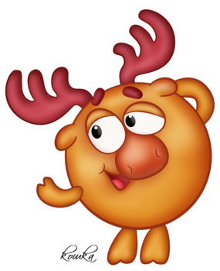

Slide 3
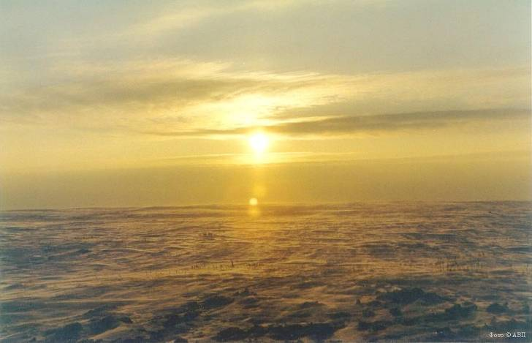
Южнее ледяной зоны вдоль берегов северных
морей протянулась зона тундры.
На тысячи километров с запада на восток – холодная безлесная равнина.

Slide 4
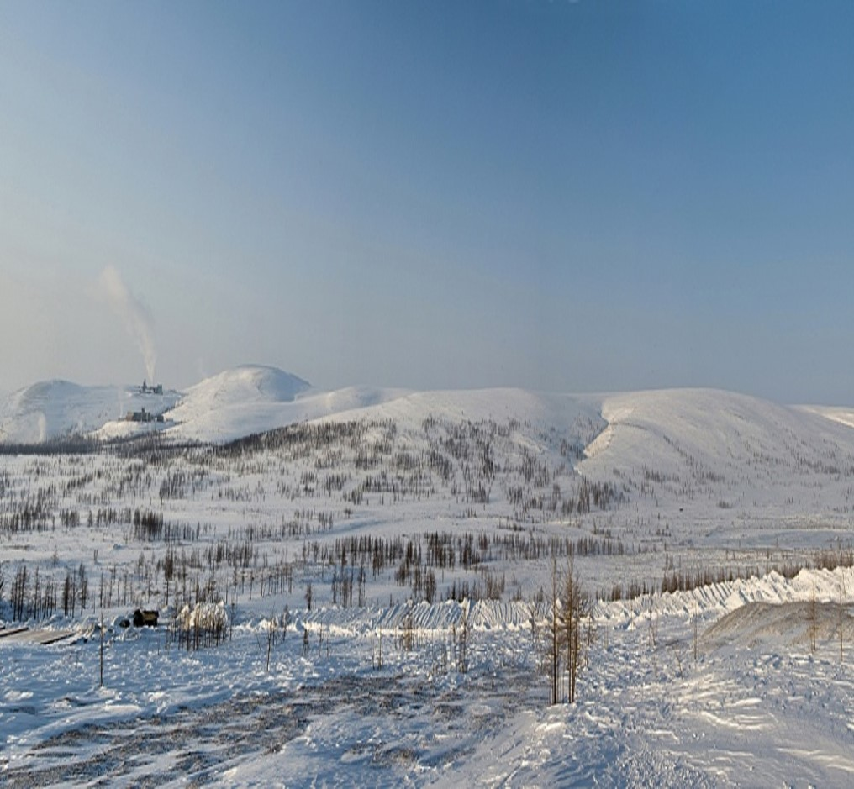

Slide 5
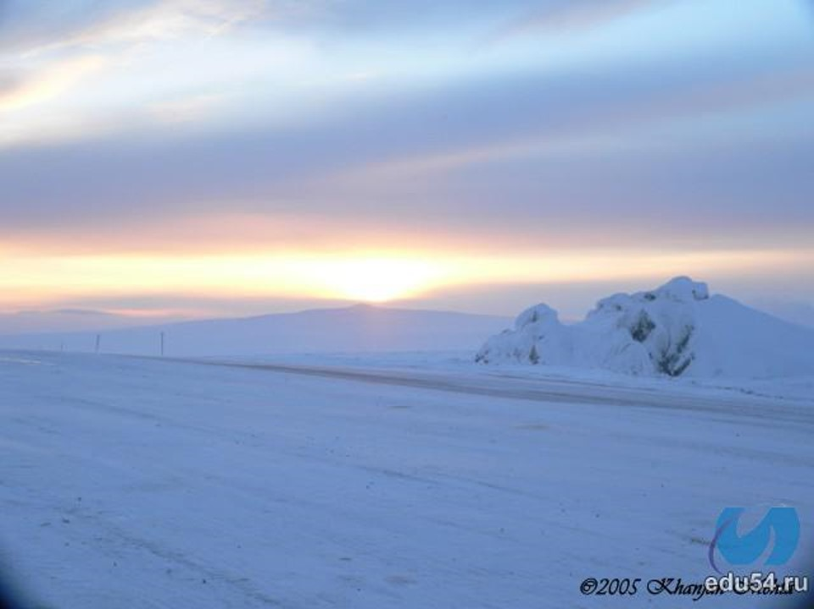

Slide 6
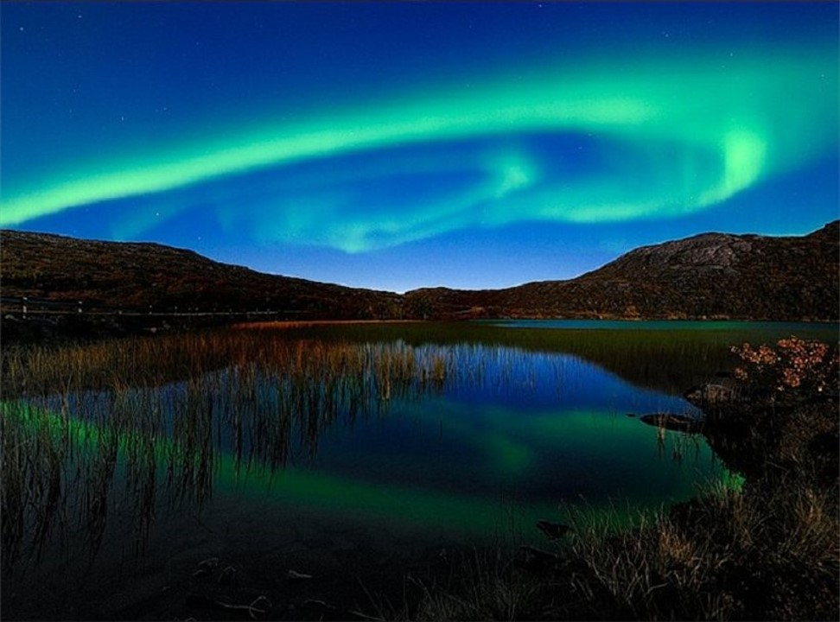

Slide 7
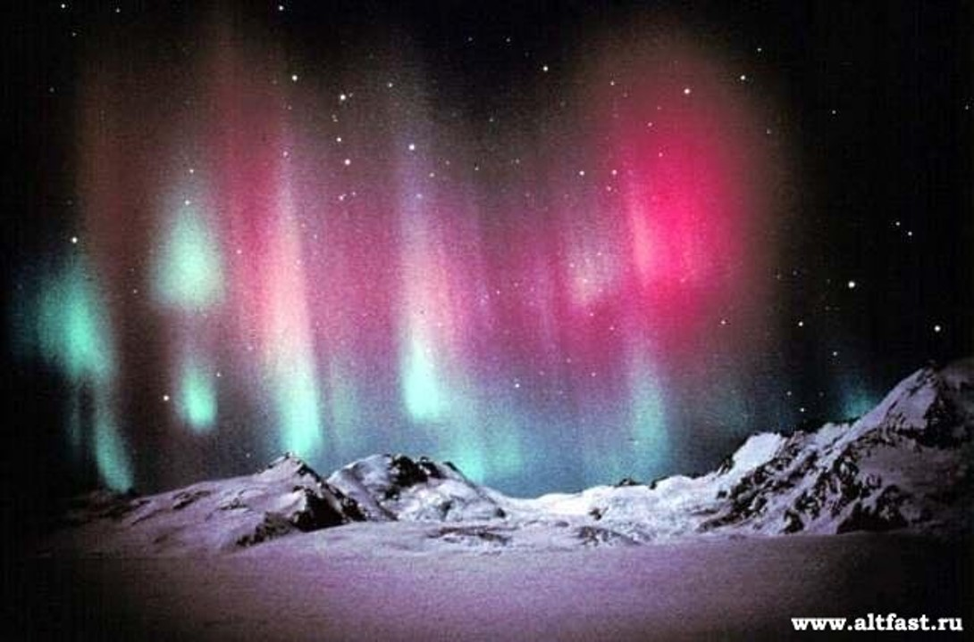

Slide 8
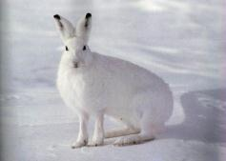
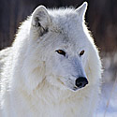
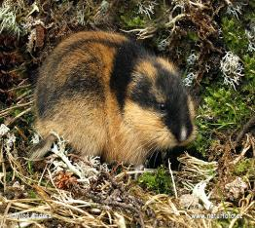
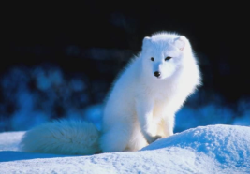
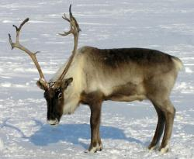
Назови животных тундры

Slide 9
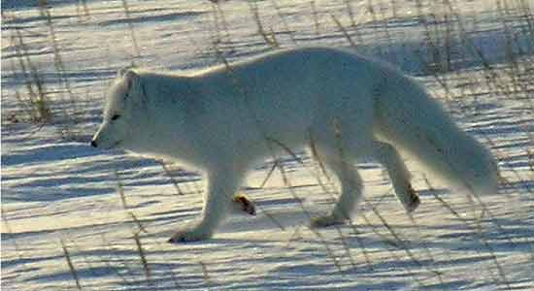

ПЕСЕЦ
У песца густой серый мех. Зимой появляется подшерсток.
Лапы короткие и широкие. Зимой на них появляется утепление.
Едят песцы грызунов, (леммингов), птиц (куропаток) и их яйца, выбросы моря, падаль.
Песцы совершают
дальние миграции.
5. Осенняя линька— с
сентября по декабрь.
Весенняя – в марте,
апреле и длится 4 месяца

Slide 10

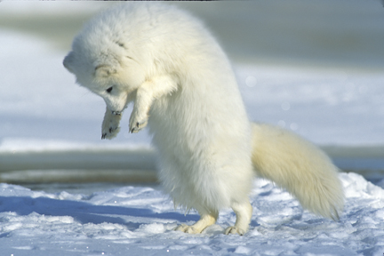
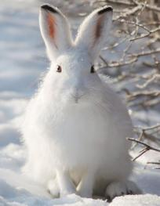
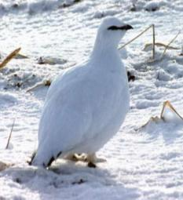
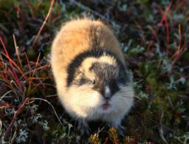
На кого охотится песец?

Slide 11
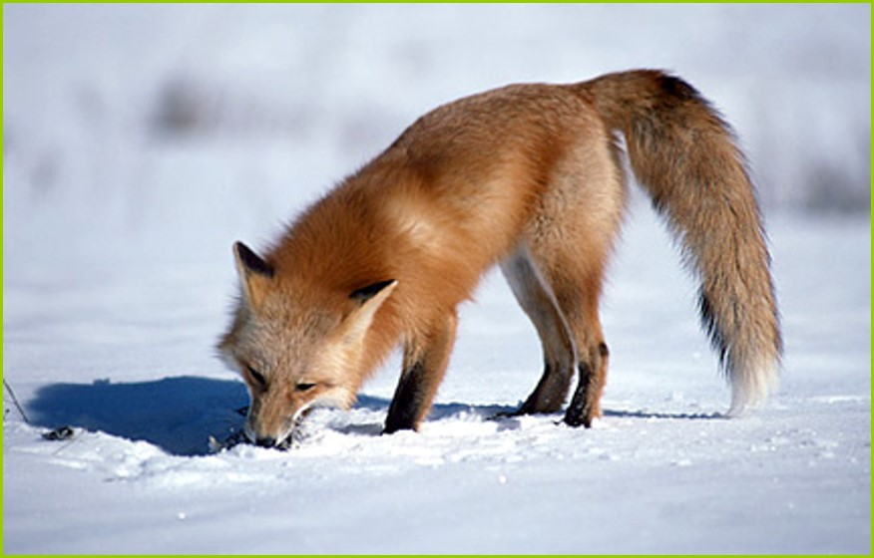

Slide 12
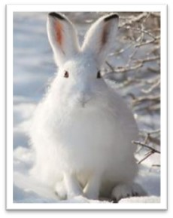

Slide 13
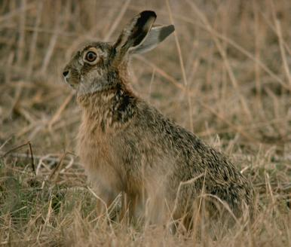
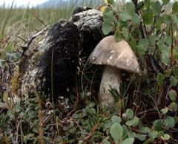
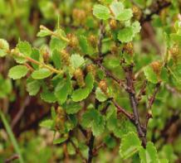
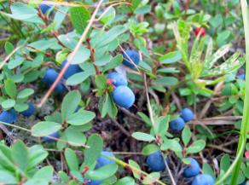
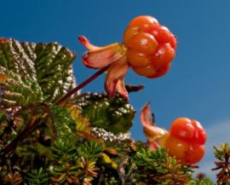
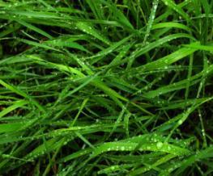
Чем питается заяц?

Slide 14
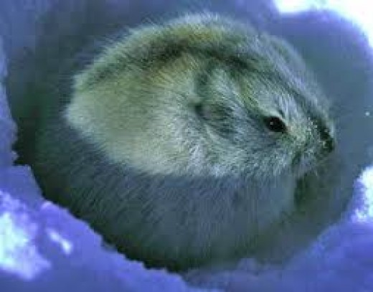
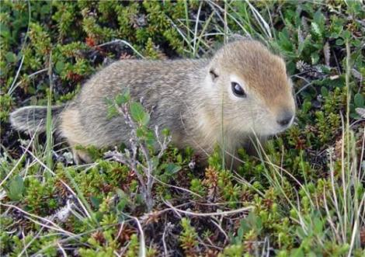
Лемминги
Грызуны активны круглый год.
Питаются летом мхами, корой,
лишайниками, ягодами,
веточками полярных берез.
На зиму они не делают запасов,
а откапывают пищу из - под снега ( отрастают длинные когти).
Зимой под снегом чувствуют
себя комфортно и выводят там
потомство.

Slide 15

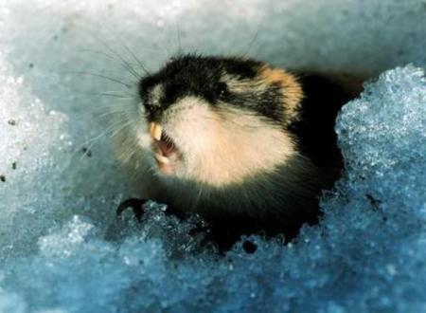
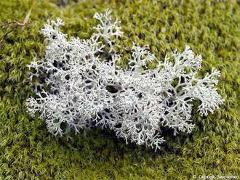
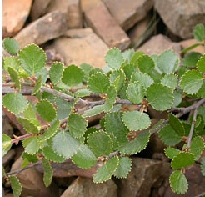
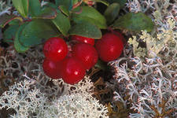
Чем питается лемминг?

Slide 16
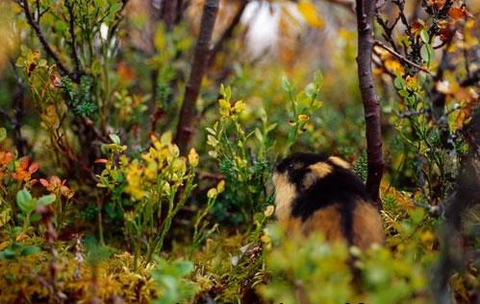
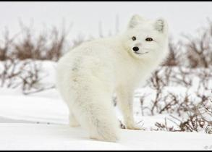
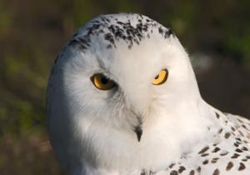
Где спрятался лемминг?
Кто охотится за леммингом?

Slide 17
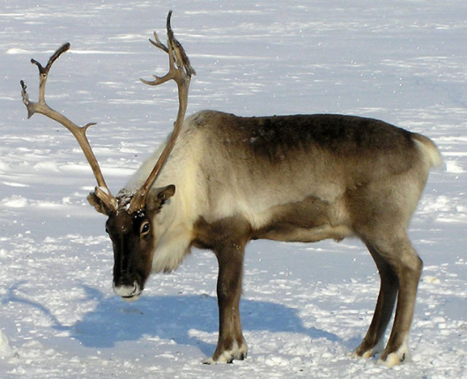
Северный олень
Летом у оленей мех мягкий, короткий, бурый с оттенками серого.
Питаются травой, листьями, ягодами и грибами.
Зимой шерсть светлая
густая с подшерстком.
4. Питаются ягелем,
выкапывая его копытами
из-под снега
5. На шее образуется грива
6. Рога у самцов и самок
одинаковые.
Олени держатся стадами по 150–200 голов. Осенью они мигрируют на юг. Протяженность пути от 500 до 800 км. В пути они переплывают крупные реки.

Slide 18
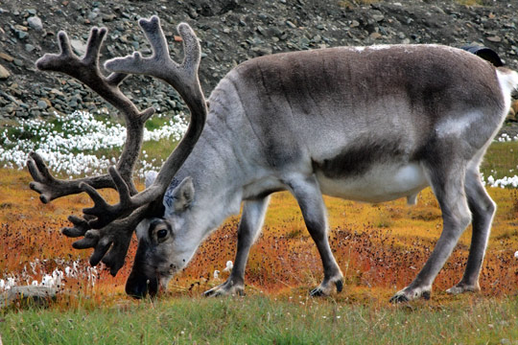
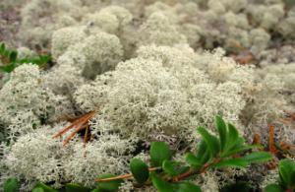

Чем питается олень?

Slide 19
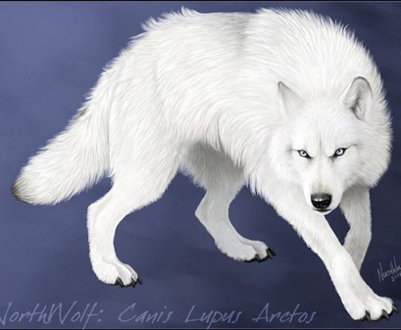

Slide 20
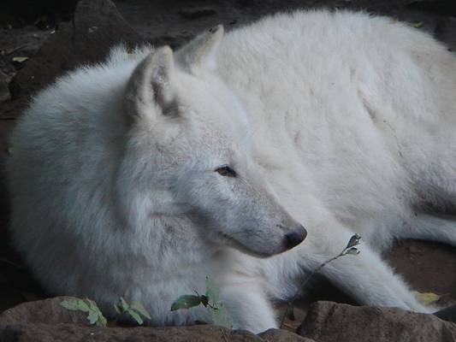
Полярный волк
Окрас полярного волка очень подходит к среде его обитания: его шкура сливается с белизной снега. Это позволяет волчьей стае неожиданно приближаться к своей добыче: в основном ею становится крупные травоядные, такие как овцебык и лось. Нападет волк и на мелких животных - бобров, кроликов, зайцев и крыс.
Преследуя стада карибу и оленей, волки иногда проходят более 100 километров в день.
Каждая самка рождает 5 - 6 волчат, о которых заботится в течение двух месяцев.
Один волк может съесть за день до 10 килограммов мяса.

Slide 21





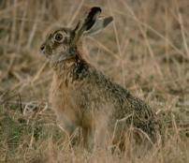
ЖИВОТНЫЕ ТУНДРЫ
Северный
олень
Лемминг
песец
Полярный волк
Заяц-
беляк

